Slide 1
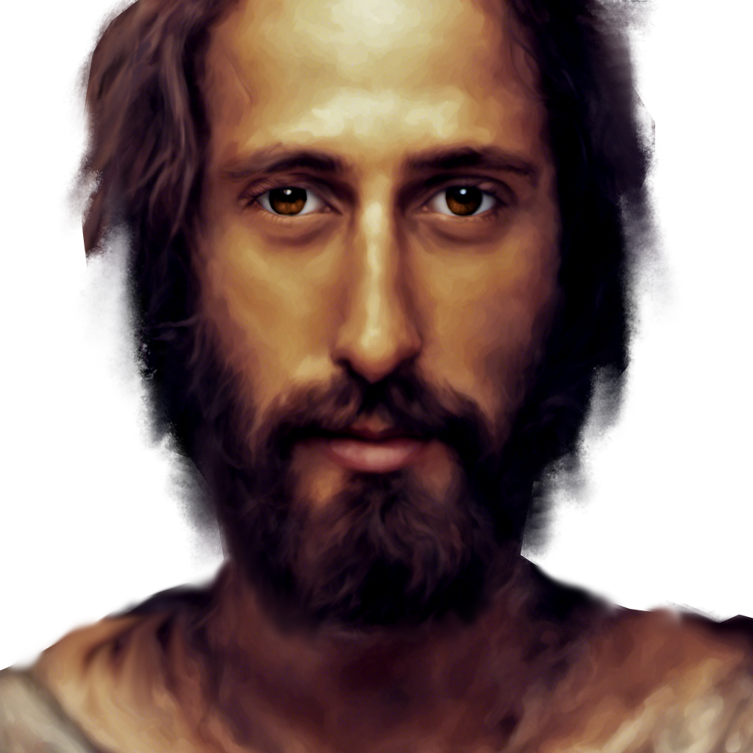
Erfüllt ist die Zeit
und nahe gekommen ist das Reich Gottes.
Ändert euer Leben.
Glaubt dieser guten Botschaft!
Mk 1,14

Slide 2
Womit sollen wir das Reich Gottes vergleichen?
Mit welchem Gleichnis können wir es beschreiben?
Mk 4,30ff

Slide 3
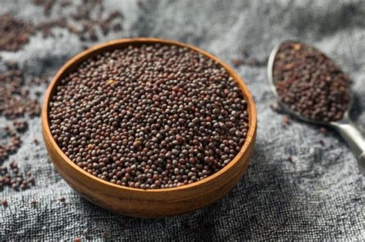
Womit sollen wir das Reich Gottes vergleichen?
Mit welchem Gleichnis können wir es beschreiben?
Es ist wie bei einem Senfkorn: Wenn es in die Erde gesät wird, ist es das kleinste aller Samenkörner,
die ausgesät werden.
Mk 4,30ff

Slide 4
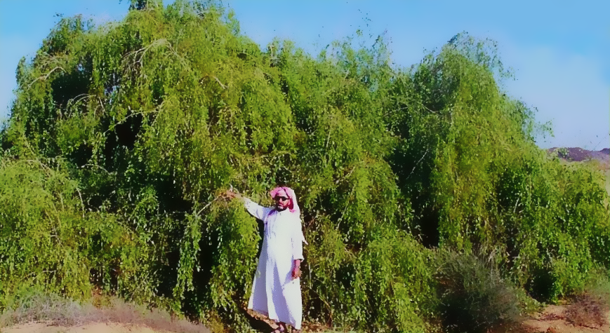
Womit sollen wir das Reich Gottes vergleichen?
Mit welchem Gleichnis können wir es beschreiben?
Es ist wie bei einem Senfkorn: Wenn es in die Erde gesät wird, ist es das kleinste aller Samenkörner,
die ausgesät werden.
Aber wenn es ausgesät ist, geht es auf.
Es wird größer als alle Sträucher.
Es bringt so große Zweige hervor, dass die Vögel in seinem Schatten ihr Nest bauen können.
Mk 4,30ff

Slide 5
Womit sollen wir das Reich Gottes vergleichen?
Mit welchem Gleichnis können wir es beschreiben?
Es ist wie bei einem Senfkorn: Wenn es in die Erde gesät wird, ist es das kleinste aller Samenkörner,
die ausgesät werden.
Aber wenn es ausgesät ist, geht es auf.
Es wird größer als alle Sträucher.
Es bringt so große Zweige hervor, dass die Vögel in seinem Schatten ihr Nest bauen können.
Mk 4,30ff

Slide 6
Erfüllt ist die Zeit
und nahe gekommen ist das Reich Gottes.
Ändert euer Leben.
Glaubt dieser guten Botschaft!
Mk 1,14

Slide 7
Erfüllt ist die Zeit
und nahe gekommen ist das Reich Gottes.
Glaubt dieser guten Botschaft ü
Ändert euer Leben!
Mk 1,14

